Slide 1

货币银行学
货币供给
Chapter 14

Slide 2
货币银行学
第十四章 货币供给
教学目的与要求
熟悉货币定义理论，掌握M1和M2的含义。
理解存款货币的多倍扩张与多倍紧缩（包括过程与结果）。
掌握货币供给决定机制的一般模型：乔顿模型。
掌握基础货币与货币乘数，以及它们对货币供给的影响。
了解几种传统的货币供给理论。

Slide 3
重点与难点
★本章重点分析货币供给的定义及构成，通过银行的存款扩张及整个社会的货币供给过程的研究，探求货币供给的决定因素。
★本章学习难点：
不同因素对货币供给的影响。
三种货币供给理论

Slide 4
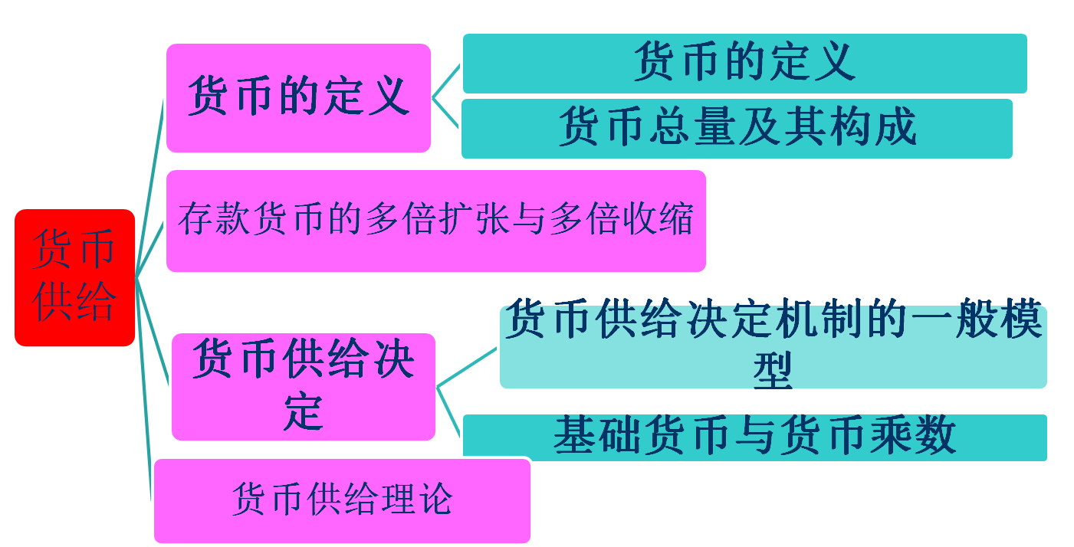
货币银行学
第十四章 货币供给
结构安排

Slide 5

货币银行学
第十四章 货币供给
第十四章 货币供给
第一节 货币的定义
第二节 货币总量及其构成
第三节 存款货币的多倍扩张与多倍收缩
第四节 货币供给决定机制的一般模型
第五节 基础货币与货币乘数
第六节 货币供给理论

Slide 6

货币银行学
第十四章 货币供给
第一节货币的定义
第一节 货币的定义
狭义货币 M₁=D+C
持这种货币定义的经济学家强调货币的交易媒介职能。
广义货币 M₂=M₁+T
持这种货币定义的经济学家强调货币的价值贮藏职能。
M₃=M₂+D_{n}
L =M₃+A _{n}
持这两种货币定义的经济学家强调货币的高度流动性的特性。

Slide 7
货币银行学
第十四章 货币供给
第二节 货币总量及其构成
第二节 货币总量及其构成
货币总量：存量与流量
货币总量指标的设计
货币层次划分

Slide 8
货币银行学
第十四章 货币供给
第二节 货币总量及其构成
一、货币总量及其指标设计
货币总量分为存量与流量。
货币总量指标必须根据本国实际设计。
随着经济、金融环境的变化，尤其是金融创新的进行，货币总量指标必须不断地加以修订和调整。

Slide 9
货币银行学
第十四章 货币供给
第二节 货币总量及其构成
二、货币层次的划分
货币层次划分的依据：资产的流动性
不同的国家可根据本国实际对货币层次的划分和各层次货币的构成加以规定，并根据需要加以修改。美国自上世纪60年代以来曾作过16次修改。
划分货币层次的目的：
1、不同层次的货币量对经济有着不同的影响；
2、广义货币很容易转化为狭义货币，所以，中央银行必须对狭义货币和广义货币同时加以控制。

Slide 10
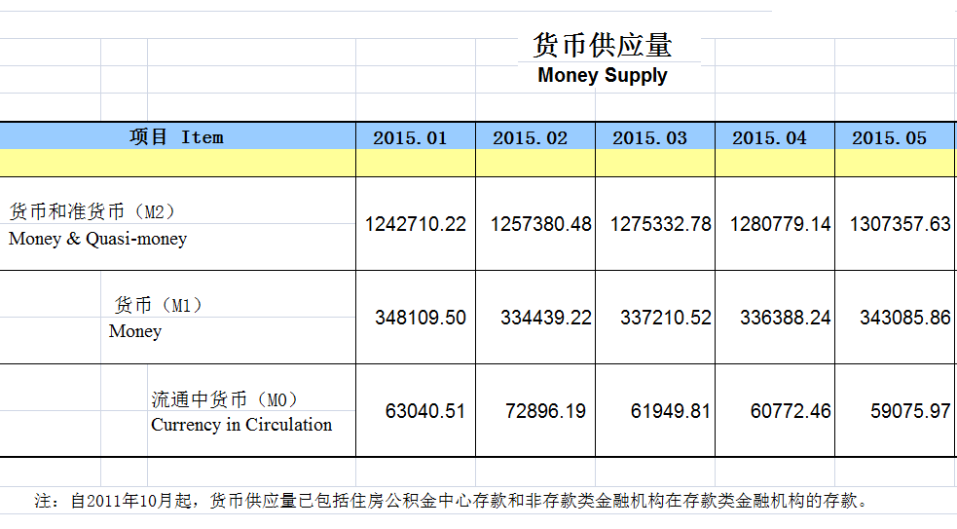
2015年中国的货币供应量统计月报

Slide 11
货币银行学
第十四章 货币供给
第三节 存款货币的多倍扩张与多倍收缩
第三节 存款货币的多倍扩张与多倍收缩
原始存款与派生存款
存款准备金与存款准备金比率
存款货币的多倍扩张
存款货币的多倍收缩

Slide 12
货币银行学
第十四章 货币供给
第三节 存款货币的多倍扩张与多倍收缩
一、原始存款与派生存款
原始存款是指银行的客户以现金形式存入银行的直接存款。
派生存款是由银行的贷款、贴现和投资等行为而引起的存款。
原始存款的发生只改变货币的存在形式，而不改变货币的总量。
派生存款的发生意味着货币总量的增加。

Slide 13
货币银行学
第十四章 货币供给
第三节 存款货币的多倍扩张余多倍收缩
二、存款准备金与存款准备金比率
存款准备金是指商业银行以库存现金或在中央银行存款的形式持有的流动资产。
存款准备金比率是指存款准备金占所吸收存款总量的比例。
法定存款准备金比率由中央银行规定，是调控货币供给量的重要手段之一。
超额准备金比率由商业银行自主决定。

Slide 14
货币银行学
第十四章 货币供给
第三节 存款货币的多倍扩张余多倍收缩
三、存款货币的多倍扩张
假设：
整个银行体系由一个中央银行和至少两个商业银行构成；
中央银行规定的法定存款准备金比率为10%；
商业银行只有活期存款，没有定期存款；
商业银行并不持有超额准备金；
银行的客户并不持有现金。

Slide 15
货币银行学
第十四章 货币供给
第三节 存款货币的多倍扩张余多倍收缩
甲银行的资产负债表
资产 | 负债
准备金 +1000 贷款 +9000 总额 +10000 | 存款 +10000 总额 +10000

Slide 16
货币银行学
第十四章 货币供给
第三节 存款货币的多倍扩张余多倍收缩
乙银行的资产负债表
资产 | 负债
准备金 +900 贷款 +8100 总额 +9000 | 存款 +9000 总额 +9000

Slide 17
货币银行学
第十四章 货币供给
第三节 存款货币的多倍扩张余多倍收缩
丙银行的资产负债表
资产 | 负债
准备金 +810 贷款 +7290 总额 +8100 | 存款 +8100 总额 +8100

Slide 18
结果
银行 | 法定准备金 | 存款 | 贷款
甲 | 1,000 | 10,000 | 9,000
乙 | 900 | 9,000 | 8,100
丙 | 810 | 8,100 | 7,290
丁 | 729 | 7,290 | 6,561
… | … | … | …
合计 | 10,000 | 100,000 | 90,000

Slide 19
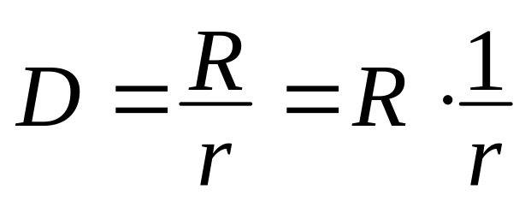

货币银行学
第十四章 货币供给
第三节 存款货币的多倍扩张余多倍收缩
存款总额
设：
D为存款总额；
R为存款准备金；
r为法定存款准备金比率，则

Slide 20
货币银行学
第十四章 货币供给
第三节 存款货币的多倍扩张余多倍收缩
四、存款货币的多倍收缩
存款货币多倍收缩的过程与多倍扩张的过程正好相反。
存款货币的多倍扩张由准备金增加引起。
存款货币的多倍收缩由准备金减少引起。
在前述假设下，多倍收缩的倍数等于多倍扩张的倍数。

Slide 21
货币银行学
第十四章 货币供给
第四节 乔顿模型
第四节 乔顿模型（1）
弗里德曼-施瓦茨模型和卡甘模型是较早提出、也是较有代表性的货币供给模型（见第六节）。但这两个模型有着许多缺陷。
1969年，美国经济学家乔顿（Jerry L. Jordan）对这两个模型进行了改进和补充，导出了一个比较简洁明了的货币乘数模型。

Slide 22
货币银行学
第十四章 货币供给
第四节 乔顿模型
乔顿模型（2）
乔顿模型经过进一步改进后，成为货币供给决定机制的一般模型（即“教科书式的模型”）。该模型采用狭义的货币定义M₁，即
M₁ =D+C
其中，D表示商业银行活期存款，C表示通货。
根据现代货币供给理论，货币供给乃是基础货币与货币乘数之积。如以B表示基础货币，以R表示商业银行的准备金，则
B=R+C

Slide 23

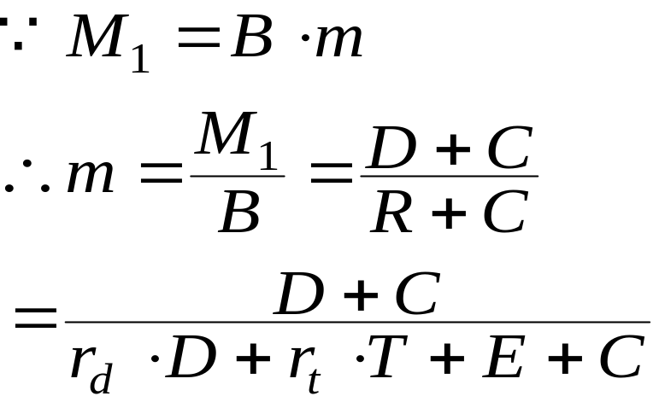
货币银行学
第十四章 货币供给
第四节 乔顿模型
乔顿模型（3）
设m为货币乘数；r_{d}为活期存款的法定准备金比率；r_{t}为定期存款的法定准备金比率；T为定期存款；E为超额准备金。

Slide 24

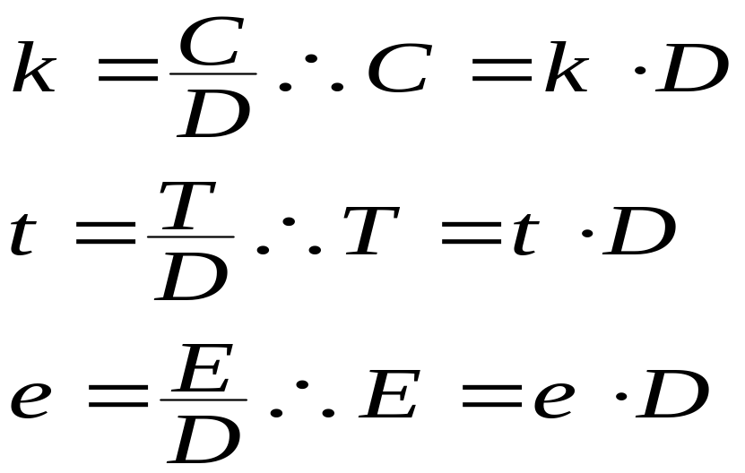
货币银行学
第十四章 货币供给
第四节 乔顿模型
乔顿模型（4）
为了简化分析，设k为通货比率，t为定期存款比率，e为超额准备金比率，即

Slide 25

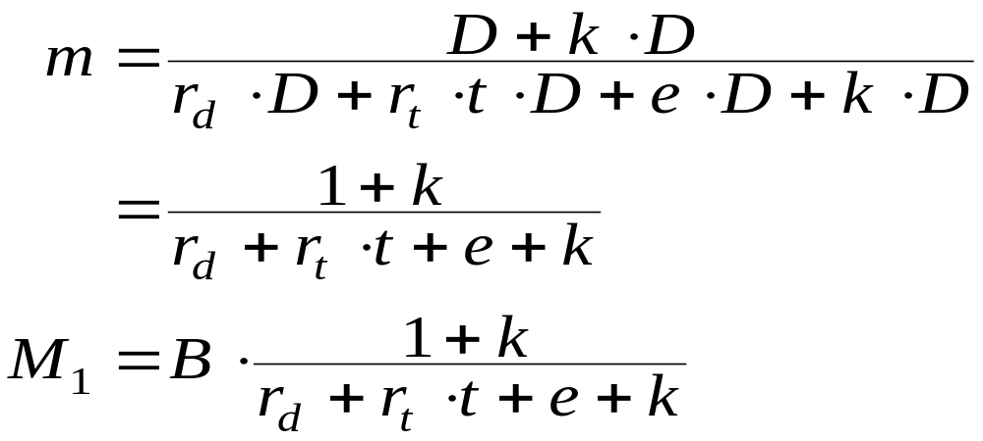
货币银行学
第十四章 货币供给
第四节 乔顿模型
乔顿模型（5）
以k·D 、t·D 、e·D分别代替C、T、E，则得到作为货币供给决定机制之一般模型的乔顿模型

Slide 26
货币银行学
第十四章 货币供给
第四节 乔顿模型
乔顿模型（6）
由上述乔顿模型可知，决定货币供给的因素共有6个，其中，B、r_{d}、r_{t}系由货币当局或中央银行所决定；e由商业银行所决定；而k和t则由社会公众的资产选择行为所决定。由此可见，货币当局或中央银行实际上只能对决定货币供给的部分因素而不是全部因素具有直接的控制能力。这就说明，货币供给并不完全是一个外生变量。

Slide 27
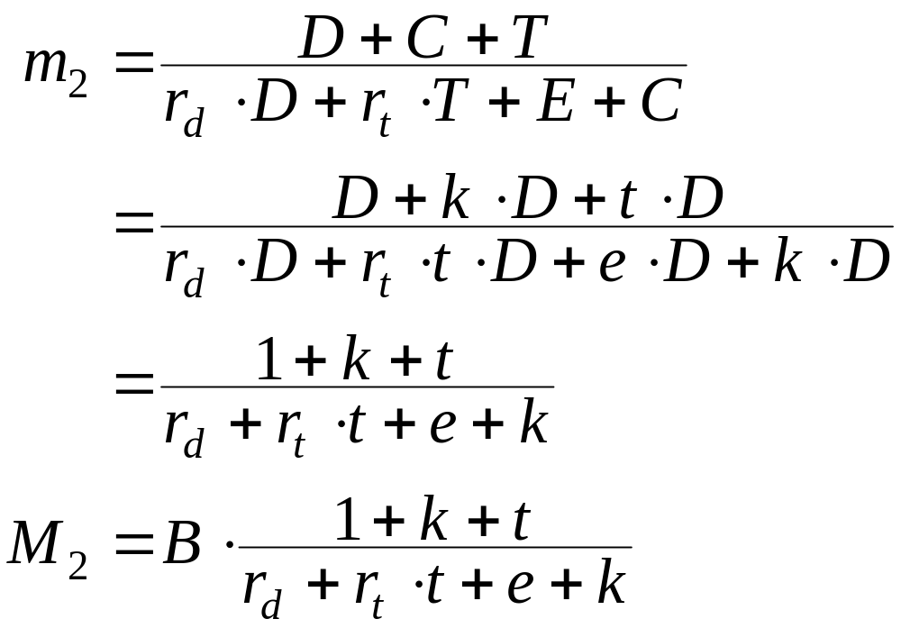
货币银行学
第十四章 货币供给
第四节 乔顿模型
货币定义扩展为M₂的乔顿模型

Slide 28
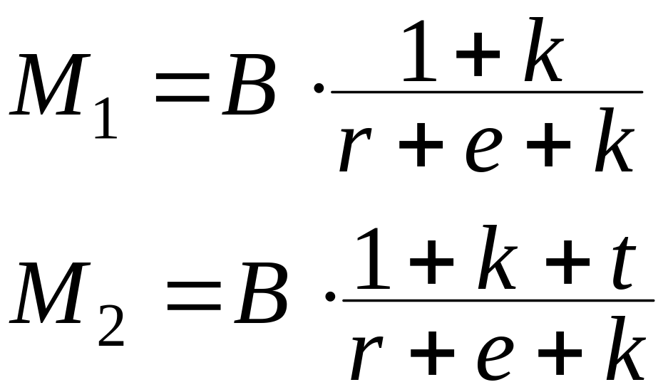
货币银行学
第十四章 货币供给
第四节 乔顿模型
定期存款取消法定准备金要求后的乔顿模型

Slide 29
货币银行学
第十四章 货币供给
第五节 基础货币与货币乘数
第五节 基础货币与货币乘数
现代货币供给决定模型的基本模式：
货币供给等于基础货币与货币乘数之积，即 M=B·m。
基础货币及其对货币供给的影响；
货币乘数及其对货币供给的影响。

Slide 30
货币银行学
第十四章 货币供给
第五节 基础货币与货币乘数
基础货币的概念
“基础货币”（base money），也称“高能货币”（high-powered money）或“货币基数”（monetary base）。
基础货币由两个部分构成：一是商业银行的存款准备金（包括法定准备金与超额准备金）；二是通货（潜在的准备金）。

Slide 31

货币银行学
第十四章 货币供给
第五节 基础货币与货币乘数
投放基础货币的主要渠道
货币当局投放基础货币的渠道主要有如下三条：
直接发行通货；
变动黄金、外汇储备；
实行货币政策（公开市场业务最主要）。

Slide 32
货币银行学
第十四章 货币供给
第五节 基础货币与货币乘数
基础货币的决定因素
中央银行在公开市场上买进有价证券；
中央银行收购黄金、外汇；
中央银行对商业银行再贴现或再贷款；
财政部发行通货；
中央银行的应收款项；
中央银行的其他资产；
中央银行在公开市场上卖出有价证券；
政府持有的通货；
政府存款；
外国存款；
中央银行的应付款项；
中央银行的其他负债。

Slide 33
货币银行学
第十四章 货币供给
第五节 基础货币与货币乘数
基础货币对货币供给的影响
在货币乘数一定时，若基础货币增加，货币供给量将成倍地扩张；而若基础货币减少，则货币供给量将成倍地缩减。

Slide 34
货币银行学
第十四章 货币供给
第五节 基础货币与货币乘数
货币乘数及其对货币供给的影响
货币乘数的概念
货币乘数，也称货币扩张系数，是用以说明货币供给总量与基础货币之倍数关系的一种系数。
货币乘数对货币供给的影响
在基础货币一定的条件下，货币乘数与货币供给成正比。

Slide 35
货币银行学
第十四章 货币供给
第五节 基础货币与货币乘数
货币乘数的决定因素
活期存款的法定准备金比率；
定期存款的法定准备金比率*；
超额准备金比率；
通货比率；
定期存款比率。
若货币定义为M1，则以上各因素都与货币乘数负相关。

Slide 36
货币银行学
第十四章 货币供给
第六节 货币供给理论
第六节 货币供给理论
弗里德曼—施瓦茨模型
卡甘模型
货币供给理论中的“新观点”

Slide 37
货币银行学
第十四章 货币供给
第六节 货币供给理论
一、弗里德曼—施瓦茨模型（1）
弗里德曼-施瓦茨模型中的货币定义为M₂。所以，在该模型中的“D”不仅包括商业银行的活期存款，而且也包括商业银行的定期存款和储蓄存款。根据此定义：
M=C+D
在货币存量中，只有一部分货币可为中央银行所能直接控制，弗里德曼和施瓦茨称之为“高能货币”（high-powered money）。它系由通货与商业银行准备金构成。如以H表示高能货币，以R表示商业银行准备金，则
H=C+R

Slide 38
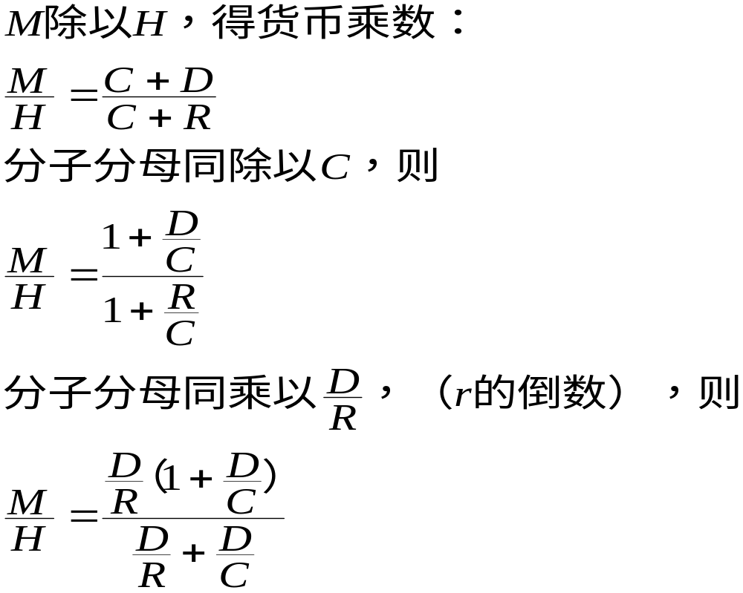
货币银行学
第十四章 货币供给
第六节 货币供给理论
弗里德曼—施瓦茨模型（2）

Slide 39
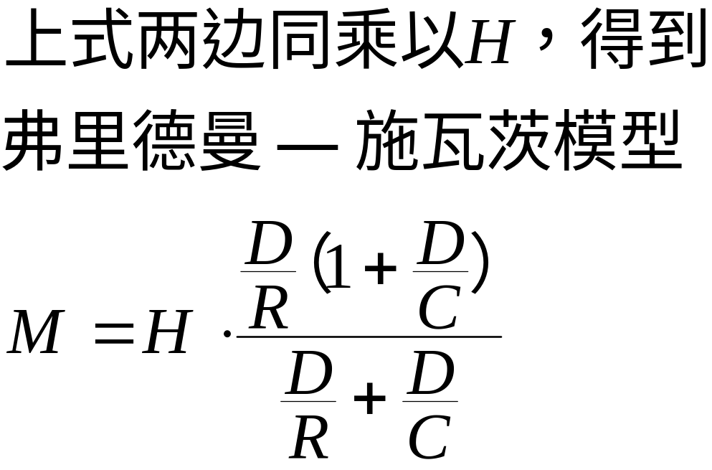
货币银行学
第十四章 货币供给
第六节 货币供给理论
弗里德曼—施瓦茨模型（3）

Slide 40
货币银行学
第十四章 货币供给
第六节 货币供给理论
弗里德曼—施瓦茨模型（4）
由弗里德曼—施瓦茨模型可见，决定货币供给的因素有三：一是高能货币H，它由中央银行决定；二是存款对准备金的比率D/R，它由商业银行决定；三是存款对通货的比率D/C，它由社会公众决定。但中央银行通过对高能货币的调节，也可影响货币乘数，于是可抵消商业银行与社会公众的行为对货币供给的影响。因此，货币供给仍是一个外生变量。

Slide 41
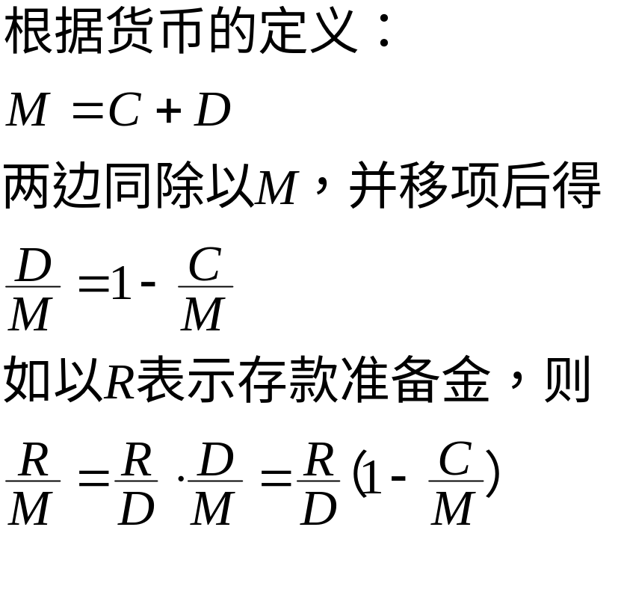
货币银行学
第十四章 货币供给
第六节 货币供给理论
二、卡甘模型（1）

Slide 42
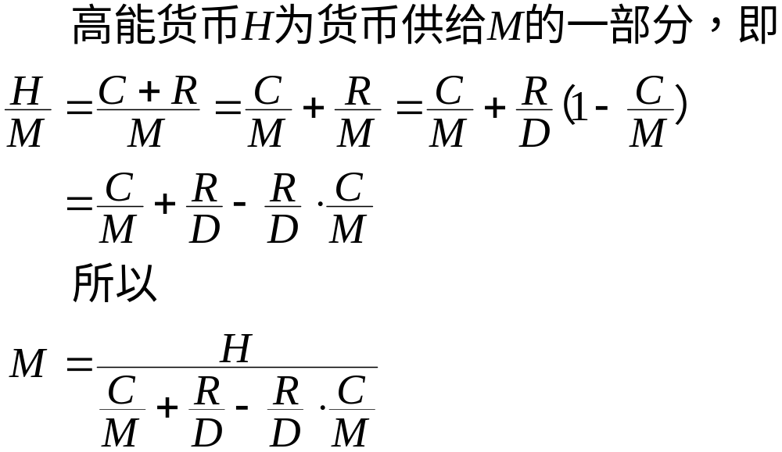
货币银行学
第十四章 货币供给
第六节 货币供给理论
卡甘模型（2）

Slide 43
货币银行学
第十四章 货币供给
第六节 货币供给理论
三、货币供给理论中的“新观点”
1921年由菲利普斯（C.A.Phillips）提出的简单乘数模型被称为货币供给理论中的“旧观点”(the Old View)。
货币供给理论的“新观点”(the New View) 形成于20世纪50年代中期至60年代中期。其倡导者主要是英国《拉德克利夫报告》的作者们，以及美国经济学家格利和肖等人。

Slide 44
货币银行学
第十四章 货币供给
第六节 货币供给理论
（一）《拉德克利夫报告》中的“新观点”
第一，对经济真正具有重大影响的不仅是传统意义上的货币供给（即狭义的货币供给），而且是包括这一货币供给在内的整个社会的流动性；
第二，决定货币供给的不仅是商业银行，而且是包括商业银行和非银行金融机构在内的整个金融系统；
第三，货币当局所应控制的不仅是传统意义上的货币供给，而且是整个社会的流动性。

Slide 45
货币银行学
第十四章 货币供给
第六节 货币供给理论
（二）格利与肖的“新观点”（1）
货币与各种非货币的金融资产之间具有一定程度的类同性与替代性。
货币的基本特性是具有高度的流动性。
从流动性这一基本特性而言，货币与各种非货币的金融资产之间，实际上只有程度的不同，而没有本质的区别。

Slide 46
货币银行学
第十四章 货币供给
第六节 货币供给理论
格利与肖的“新观点”（2）
从货币供给的角度而言，货币的定义应该是广义的货币。这种广义的货币不仅包括通货与商业银行的活期存款，而且还应该包括商业银行的定期存款及各种非银行金融中介机构所发行的负债。
从金融控制的角度而言，中央银行不仅应该控制商业银行，而且也应该控制各种非银行的金融中介机构。

Slide 47
货币银行学
第十四章 货币供给
本章结束，谢谢观看

